Slide 1
技术架构图

Slide 2
01
背景

Slide 3
两个问题
如果从零开始搭建一套系统，你会如何进行技术选型？
架构就是使用各种开源框架吗？

Slide 4

软件架构
来源于建筑
鉴于软件工程与建筑工程一样是一项系统的工程性工作，引入到计算机领域后，软件架构就成为了描述软件规划设计技术的专有名词。
01
02
基本架构
软件架构是一个系统的草图，有关软件整体结构与组件的抽象描述，用于指导大型软件系统各个方面的设计。

Slide 5
架构特征
可用性
指定时间内的提供服务能力
安全性
安全性是软件系统的一个重要的指标
高性能
并发用户数、并发事务数、吞吐量
稳定性
使用周期内长期稳定运行
可扩展
通过很少改动就能实现整个系统处理能力的线性增长

Slide 6
02
架构设计

Slide 7
01
产品组件
运营平台
负责各个业务的专有产品
前端产品
后台管理、大数据后台等
02
03
基础组件
支持产品、产品组件底层服务
Notes:
使用方法： 【更改文字】：将标题框及正文框中的文字可直接改为您所需文字 【更改图片】：点中图片》绘图工具》格式》填充》图片》选择您需要展示的图片 【增加减少图片】：直接复制粘贴图片来增加图片数，复制后更改方法见【更改图片】 【更改图片色彩】：点中图片》图片工具》格式》色彩（重新着色）》选择您喜欢的色彩 下载更多模板、视频教程：http://www.mysoeasy.com

Slide 8



黑客攻击
DDOS攻击
SQL注入
短信攻击
DDOS攻击 正确防范DDOS攻击
拼接SQL 扫描工具 漏洞盒子、乌云
验证码漏洞 前端验证+后端验证 业务验证

Slide 9
架构特点
前端开发混合应用
微服务治理
统一后台登陆
文件服务器
定时任务调度中心
第三方统一接入平台

Slide 10
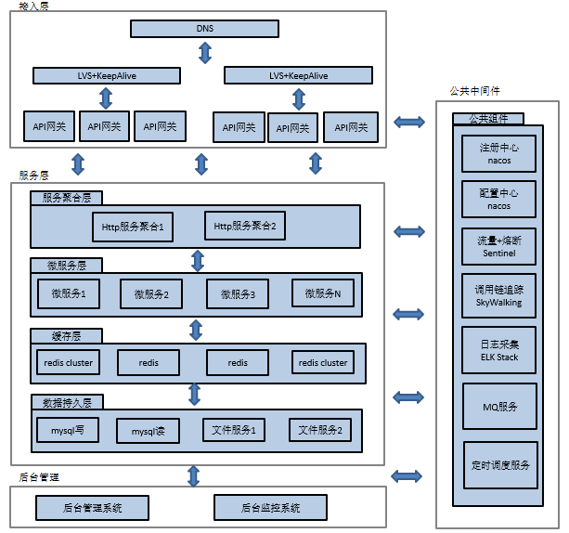
系统架构
LOGO

Slide 11
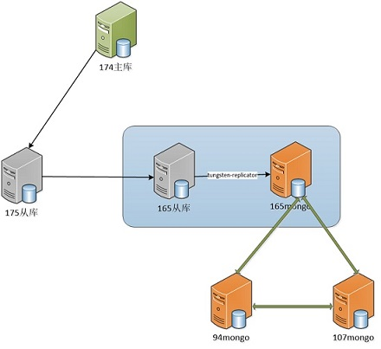
大数据部署
LOGO

Slide 12
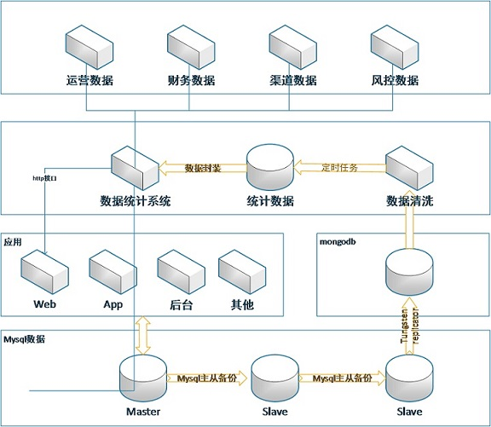
大数据架构
LOGO

Slide 13
03
架构总结和趋势

Slide 14
单体式架构 -> 分布式架构

Slide 15
分布式框架 - Dubbo的出现

Slide 16
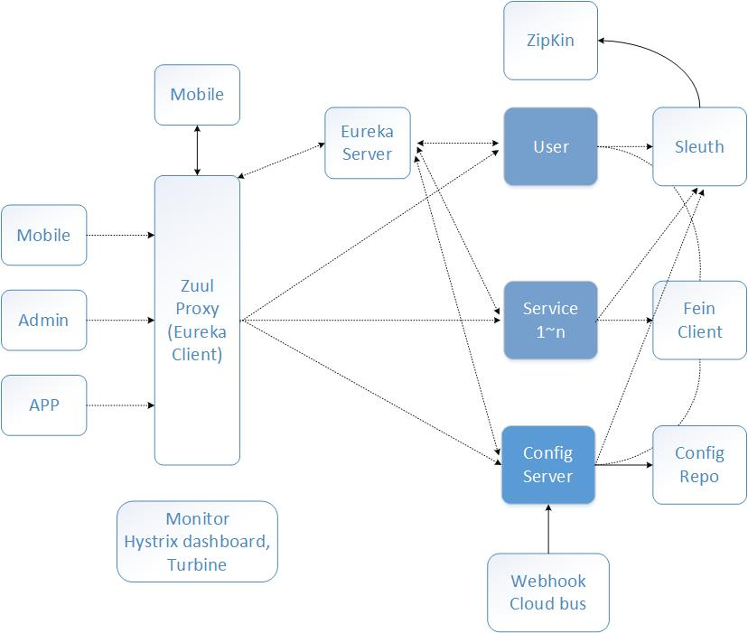
微服务架构-> Spring Boot/Cloud

Slide 17
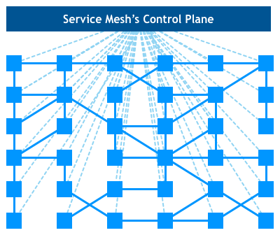
下一代微服务-> Service Mesh

Slide 18
04
集中式系统转分布式

Slide 19
1:业务模块的边界划分，高聚合低耦合
2:数据一致性处理，分布式事务
3:数据处理的先后顺序，是否需要全局时钟
4:分库分表的场合 主键的全局生成问题
5:发现问题如何追踪，需要全局traceID等
6:雪崩问题如何解决，多系统调用链路上的短板效应
7:多终端APP，H5，第三方调用需要有各自的聚合层
8:外部调用通过API网关处理，内部调用一般通过注册中心调用
9:灰度发布问题如何处理

Slide 20
05
分布式事务

Slide 21
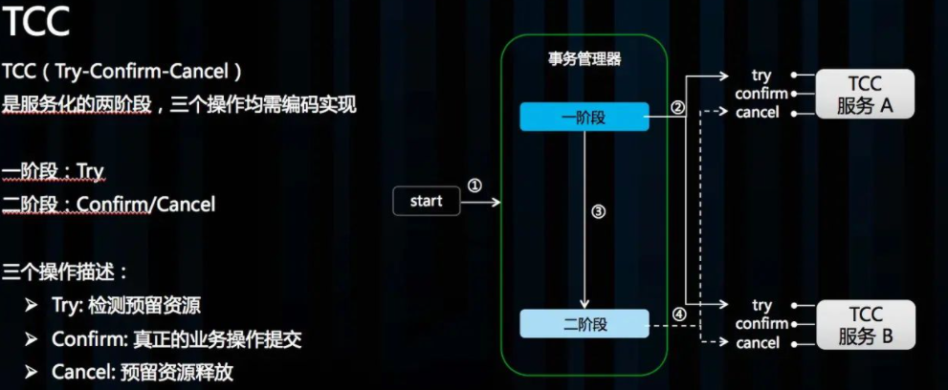
TCC（Try-Confirm-Cancel） 实际上是服务化的两阶段提交协议，业务开发者需要实现这三个服务接口，
第一阶段服务由业务代码编排来调用 Try 接口进行资源预留，所有参与者的 Try 接口都成功了，
事务管理器会提交事务，并调用每个参与者的 Confirm 接口真正提交业务操作，
否则调用每个参与者的 Cancel 接口回滚事务

Slide 22
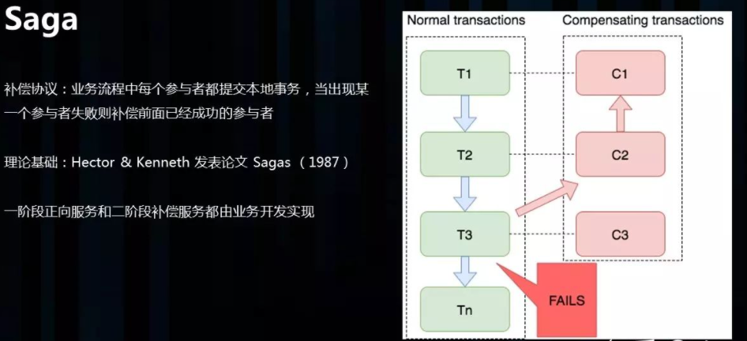
Saga 是一种补偿协议，在 Saga 模式下，分布式事务内有多个参与者，每一个参与者都是一个冲正补偿服务，
需要用户根据业务场景实现其正向操作和逆向回滚操作。 分布式事务执行过程中，依次执行各参与者的正向操作，
如果所有正向操作均执行成功，那么分布式事务提交。
如果任何一个正向操作执行失败，那么分布式事务会退回去执行前面各参与者的逆向回滚操作，
回滚已提交的参与者，使分布式事务回到初始状态。 Saga 理论出自 Hector & Kenneth 1987发表的论文 Sagas。 Saga 正向服务与补偿服务也需要业务开发者实现。

Slide 23
06
分布式消息

Slide 24
分为两部分
1：消息投递的可靠性
一般采用服务端ACK机制 + 持久化机制来保证
如果发生网络问题导致没有ACK ,重发的场景下消息的幂等性需要保证，比如全局唯一ID机制
确保重复持久化
2：确保消息消费
一般采用消费端ACK机制老保证，网络问题导致重发，需要从业务层面对非幂等性接口做防重复处理

Slide 25
07
分布式聚合查询

Slide 26
1：垂直分库
垂直分表在日常开发和设计中比较常见，通俗的说法叫做“大表拆小表”，
拆分是基于关系型数据库中的“列”（字段）进行的。通常情况，某个表中的字段比较多，
可以新建立一张“扩展表”，将不经常使用或者长度较大的字段拆分出去放到“扩展表”中

Slide 27
2：水平分库
分布式全局唯一ID
在很多中小项目中，我们往往直接使用数据库自增特性来生成主键ID，这样确实比较简单。
而在分库分表的环境中，数据分布在不同的分片上，不能再借助数据库自增长特性直接生成，
否则会造成不同分片上的数据表主键会重复。简单介绍下使用和了解过的几种ID生成算法。
Twitter的Snowflake（又名“雪花算法”）
UUID（一般应用程序和数据库均支持）
数据库步长方式

Slide 28
跨分片join
Join是关系型数据库中最常用的特性，但是在分片集群中，join也变得非常复杂。
应该尽量避免跨分片的join查询（这种场景，比上面的跨分片分页更加复杂，而且对性能的影响很大）。通常有以下几种方式来避免：
全局表
全局表的概念之前在“垂直分库”时提过。基本思想一致，就是把一些类似数据字典又可能会产生join查询的表信息放到各分片中，
从而避免跨分片的join。
ER分片
在关系型数据库中，表之间往往存在一些关联的关系。如果我们可以先确定好关联关系，
并将那些存在关联关系的表记录存放在同一个分片上，那么就能很好的避免跨分片join问题。
在一对多关系的情况下，我们通常会选择按照数据较多的那一方进行拆分。
这样一来，Data Node1上面的订单表与订单详细表就可以直接关联，进行局部的join查询了，
Data Node2上也一样。基于ER分片的这种方式，能够有效避免大多数业务场景中的跨分片join问题。
内存计算
随着spark内存计算的兴起，理论上来讲，很多跨数据源的操作问题看起来似乎都能够得到解决。
可以将数据丢给spark集群进行内存计算，最后将计算结果返回。

Slide 29
08
全局序号发生器

Slide 30
1：Twitter的Snowflake（又名“雪花算法”）
2：UUID（一般应用程序和数据库均支持）
3：数据库步长方式
4：Zookeeper全局锁
实现方式有两种,一种通过节点,一种通过节点的版本号
节点的特性（Curator实现的分布式锁）
持久顺序节点(PERSISTENT_SEQUENTIAL)
他的基本特性和持久节点是一致的，额外的特性表现在顺序性上。在ZooKeeper中，每个父节点都会为他的第一级子节点维护一份顺序，
用于记录下每个子节点创建的先后顺序。基于这个顺序特性，在创建子节点的时候，可以设置这个标记，
那么在创建节点过程中，ZooKeeper会自动为给定节点加上一个数字后缀，作为一个新的、完整的节点名。另外需要注意的是，
这个数字后缀的上限是整型的最大值。
版本-保证分布式数据原子性操作
ZooKeeper中为数据节点引入了版本的概念，每个数据节点都具有三种类型的版本信息，对数据节点的任何更新操作都会引起版本号的变化。
5：Redis的全局锁
使用redis的RedisAtomicLong可以生成分布式自增的ID
6：自己开发基于内存+文件持久话方式的全局生成器(存在内存服务器的单点问题，不推荐)

Slide 31
PPT模板下载：www.1ppt.com/moban/ 行业PPT模板：www.1ppt.com/hangye/
节日PPT模板：www.1ppt.com/jieri/ PPT素材下载：www.1ppt.com/sucai/
PPT背景图片：www.1ppt.com/beijing/ PPT图表下载：www.1ppt.com/tubiao/
优秀PPT下载：www.1ppt.com/xiazai/ PPT教程： www.1ppt.com/powerpoint/
Word教程： www.1ppt.com/word/ Excel教程：www.1ppt.com/excel/
资料下载：www.1ppt.com/ziliao/ PPT课件下载：www.1ppt.com/kejian/
范文下载：www.1ppt.com/fanwen/ 试卷下载：www.1ppt.com/shiti/
教案下载：www.1ppt.com/jiaoan/ PPT论坛：www.1ppt.cn
END

